Slide 1
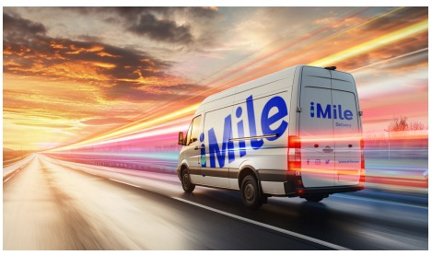

Slide 2


Empresa de paqueteria global con enfoque en Ecommerce
Fundada en 2017 , con Presencia en 30 países cubriendo Latinoaméria, Asia, Europa, Oceanía y África.
Aumento acelerado del 100% en inversión tecnológica, con un enfoque estratégico en la innovación de última milla.

Slide 3

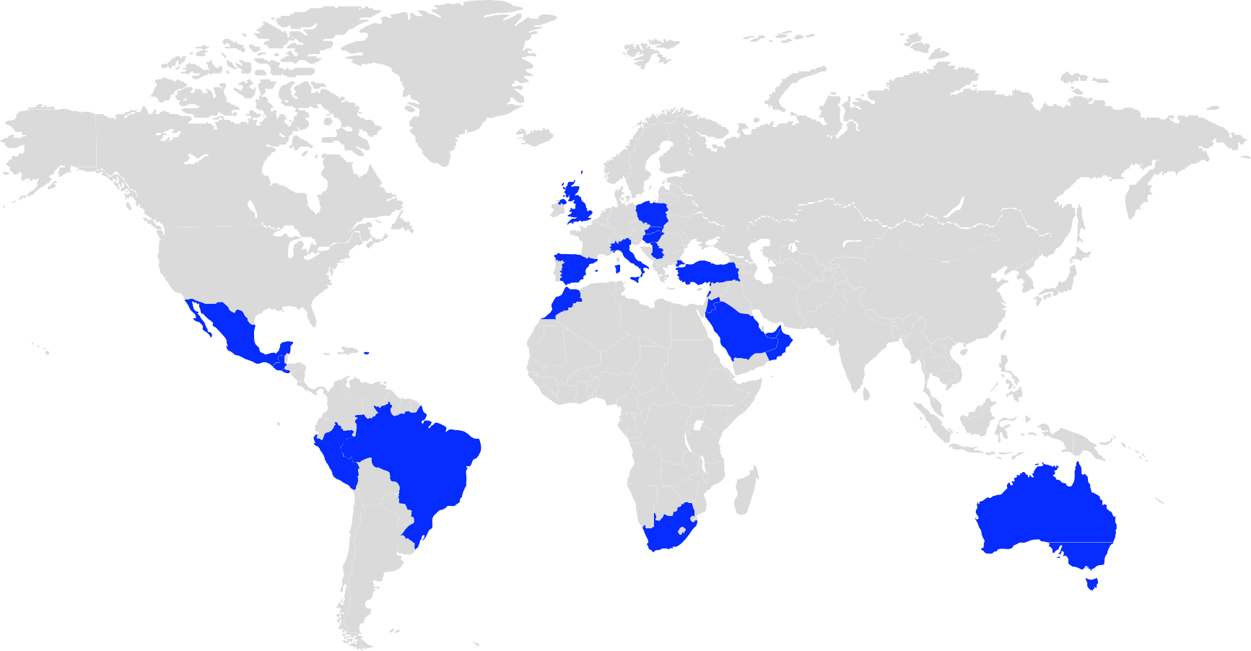
Presencia Global
Despues de 7 años de desarollo，ya tenemos la presencia en Medio Oriente, África, América Latina, Europa y Oceanía, la red global ya está prácticamente consolidada.
Europea
Polania、Italia、Turquia 2023
Hungría, España, Eslovaquia, Serbia, Reino Unido 2024
30
países con operacion
4000+
Medio Oriente
Emiratos Árabes Unidos 2017
Arabia Saudita 2018
Kuwait, Qatar, Omán, Baréin 2021
empleados
Latam
México 2021
Brasil 2022
Colombia, Perú, El Salvador, República Dominicana, El Salvador, Guatemala 2024
4 R&D
África
Sudáfrica 2023
Marruecos 2024
Shenzhen、Hangzhou、
Shanghai、Polania
Oceanía
Australia 2023
Nueva zelanda 2024
50
Países para cubrir en 3 años

Slide 4
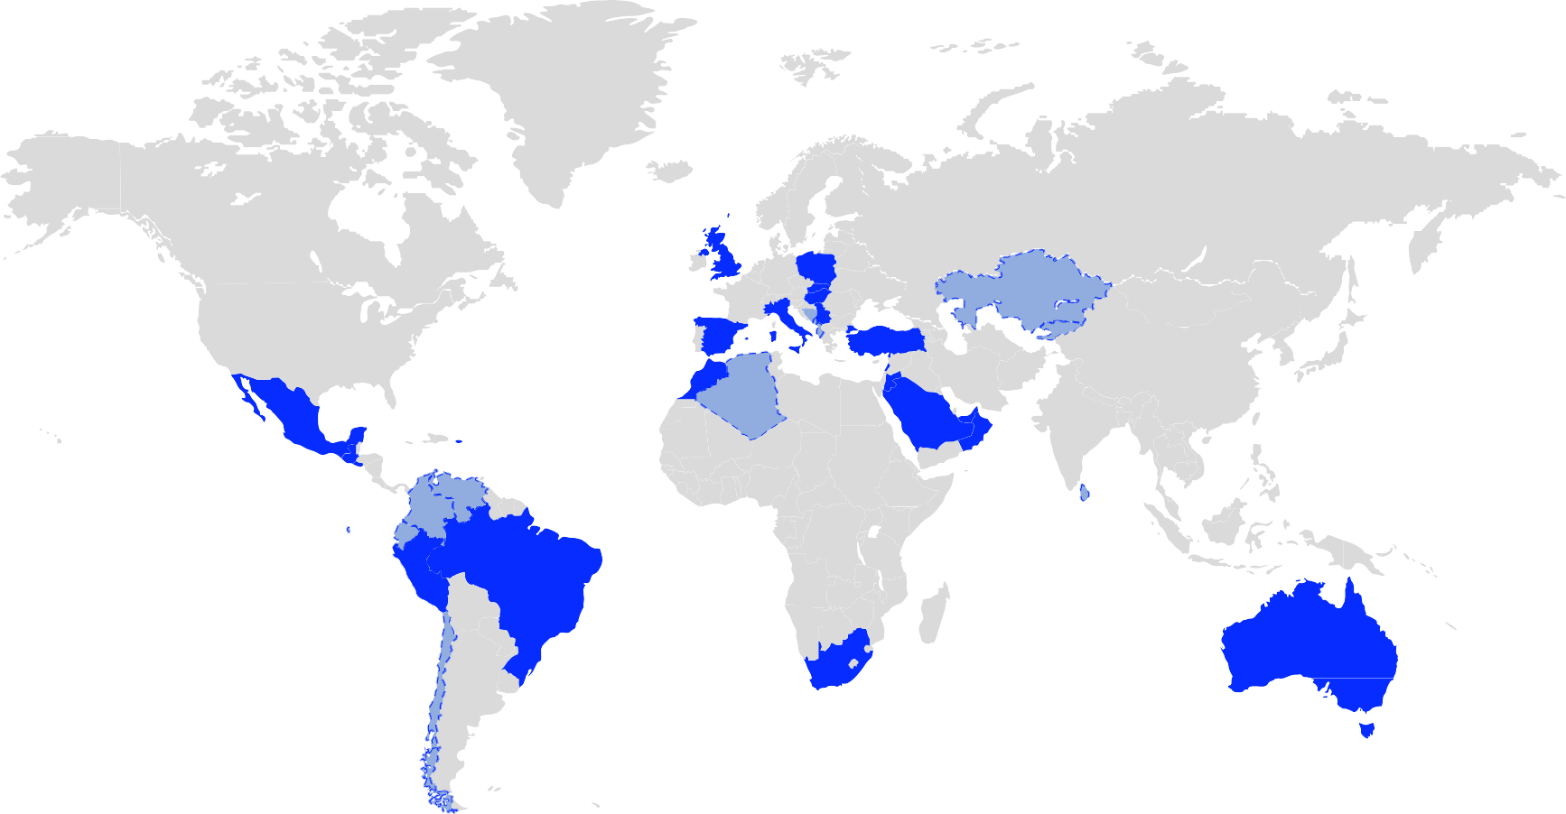
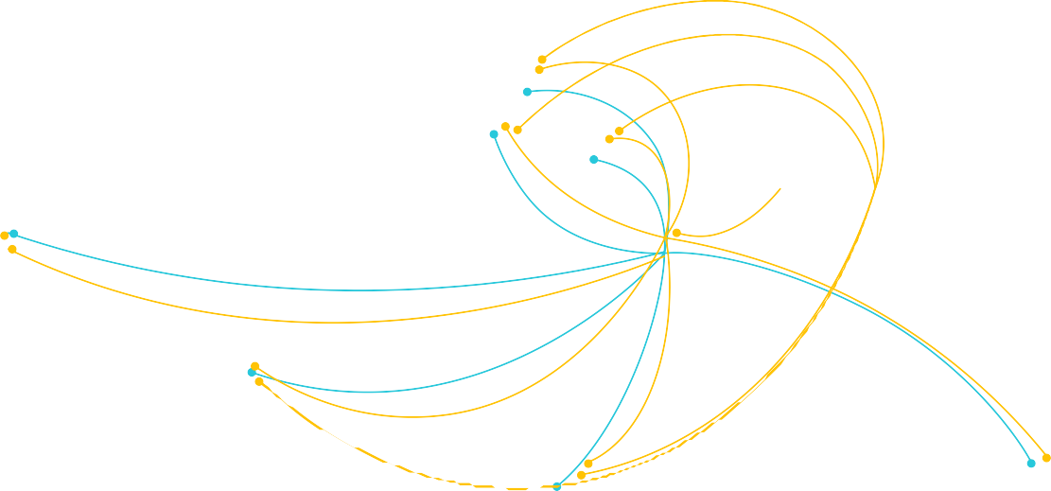
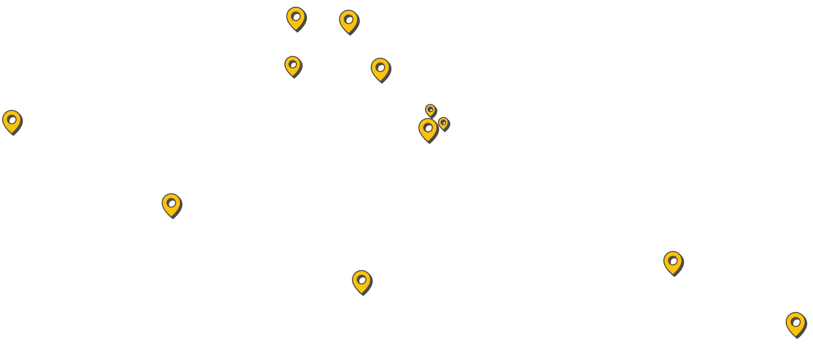






















Construyendo infraestructura para el
futuro de Ecommerce
Conectividad global, entrega con un solo clic
China➔Global EAU➔Otros países de M.O Turquía➔Europa/M.O
México➔Otros países de Latam
……
Servicio completo, a medida
Aéreo, marítimo, terrestre. De línea principal, a la recogida inversa.
Servicio de control de temperatura, PUDO……
Países con servicios actualmente
Países que tendrán servicios en 3-5 años

Slide 5


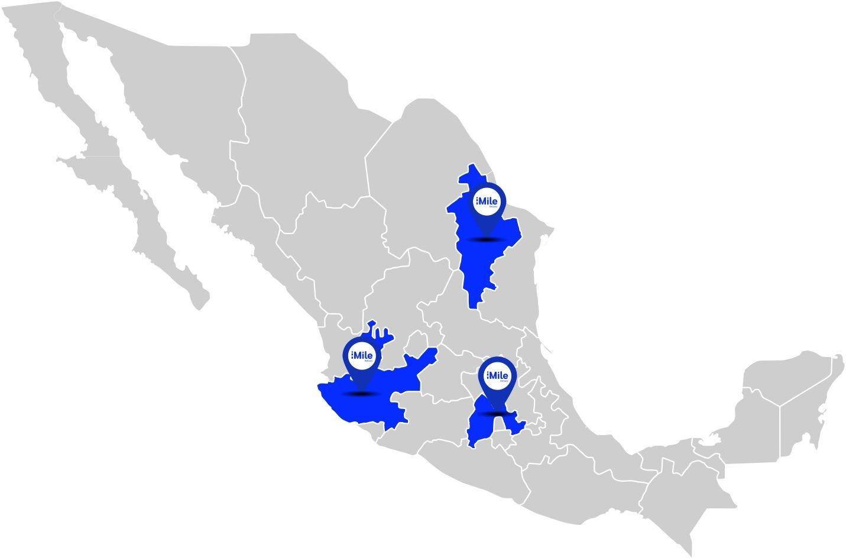







iMile MÉXICO
La capacidad total de entrega de más de 500,000 pedidos por día.
3RDC+27DC+400DS
Inversión continua estratégica y significativa Centro de Distribución Regional (CDR) con un área de 15,000 metros cuadrados.
Soporte clave para tecnología y equipos operativos.
Todo México
2300+
CDMX
2500+
98% zip code

Slide 6












Proceso iMile Delivery
.
Conexión API
Conexión API
Generación de guía
Recolección en CDMX
Escaneo de guía.
Segregación de paquetes por estado
Conexión API
Conexión API
Conexión a nivel nacional
Auditoria a ruta de reparto
Consolidación de paquetes por C.P. para entrega
Revisión y segregación de paquetes por destino.
Conexión API
Conexión API
Se escanean paquetes para asignar a driver
Se entrega paquete al cliente, con evidencia de entrega (Foto)
Ruta última milla
Driver sale a entrega

Slide 7
9. SLA Requerido
Detalles | KPI´S | Porcentaje solicitado | Cumplimiento Imile
Entregas en Tiempo | OTIF | 98% | 98.50%
Entregas sin Faltante | Fill Rate | 98% | 99%
Arribo de Recolecciones en tiempo | Pick Up | 98% | 98%
Entregas sin daño | Incidencias | 98% | 99%
Servicio al cliente interno y Externo | Servicio al cliente | 98% | 99%

Slide 8
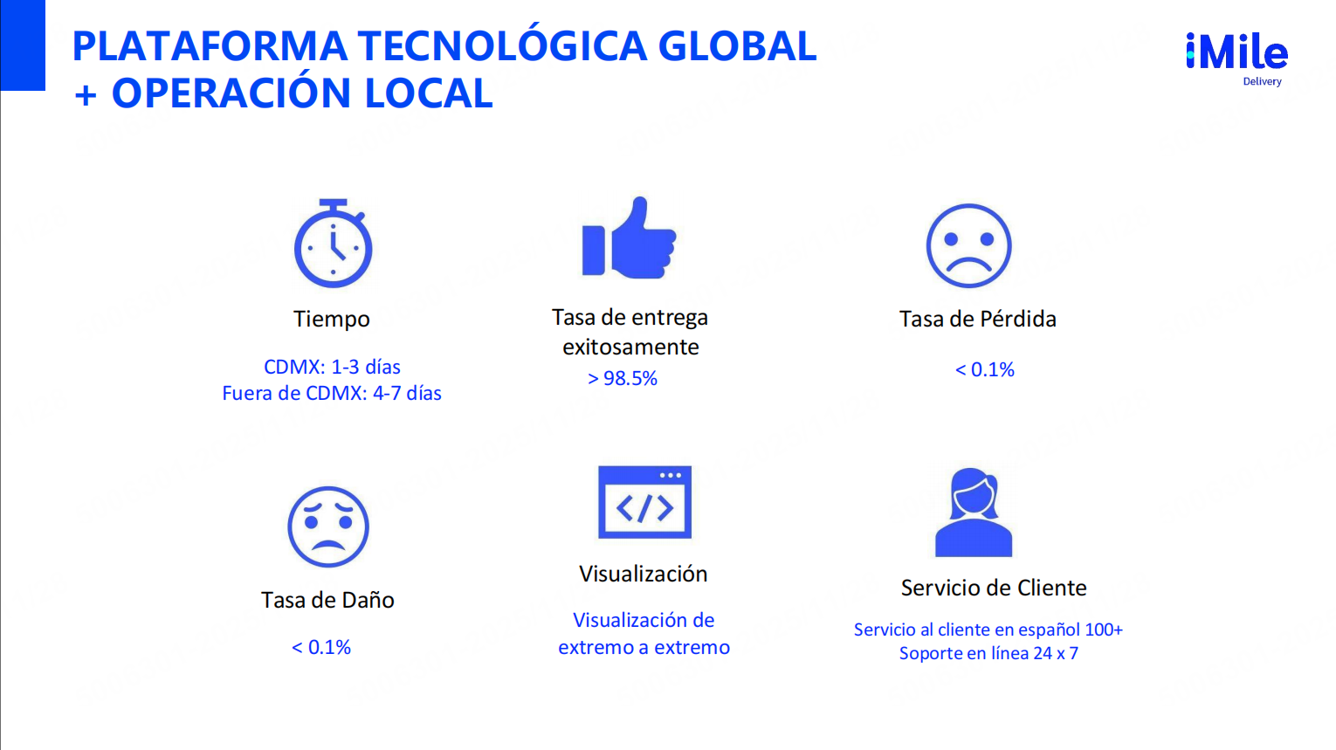

Slide 9
Valores agregados
Atención Personalizada:
Se asignará a la cuenta un equipo dedicado a desarrollar y brindar acompañamiento integral en la prestación de los servicios.
Dirección Comercial
Sales Manager
Atención a Cliente
In House
Sop Admo

Slide 10
Liderar la relación con cuentas estratégicas como marketplaces, retailers, empresas de fulfillment y e-commerce.
Supervisar el desempeño del equipo de KAMs y asegurar niveles de servicio (SLA) consistentes.
Impulsar planes de crecimiento y retención con clientes existentes.
Colaborar con Operaciones para garantizar la calidad del servicio y mejoras continuas.
Implementar herramientas CRM y establecer procesos para seguir oportunidades y contratos.
Commercial Director
Estructuración y actualización de propuestas comerciales y tarifarias.
Análisis y optimización de procesos logísticos.
Desarrollo de proyectos estratégicos y soluciones a la medida.
Implementación de acciones de mejora continua.
Escalar urgencias directamente con Operaciones, Customer Service o el HUB correspondiente.
Supervisar el cumplimiento de expectativas, SLAs y KPIs acordados.
Garantizar la satisfacción del cliente y actuar como consultor logístico.
Coordinar acciones de mejora ante picos de demanda, promociones o altas de volumen.
Sales Manager

Slide 11
Atender consultas, dudas, incidencias y solicitudes de información.
Verificar estatus de entregas, devoluciones, recolecciones y rutas.
Dar seguimiento a incidencias con Operaciones y Customer Service.
Mantener al cliente informado sobre retrasos, picos o ajustes.
Revisar KPIs como SLA, fallidas, devoluciones, tiempos de entrega y volumen.
Asegurar una buena experiencia del cliente mediante comunicación constante.
Generar reportes semanales y mensuales sobre desempeño, incidencias, volumen y revenue.
Account Executive.
Coordinación diaria de recolecciones.
Generación de guías.
Validación de órdenes de servicio y solicitudes generadas por Totalplay.
Supervisión del cumplimiento de SLA de recolección y entrega.
Seguimiento puntual a incidencias (demoras, faltantes, retornos).
Gestión de devoluciones.
Reporte diario de operación a Totalplay.
Atención a áreas internas (técnicos, almacén, coordinación nacional).
Aseguramiento de cumplimiento de procesos establecidos por Totalplay.
Soporte en auditorías internas o externas sobre manejo de material.
In House

Slide 12
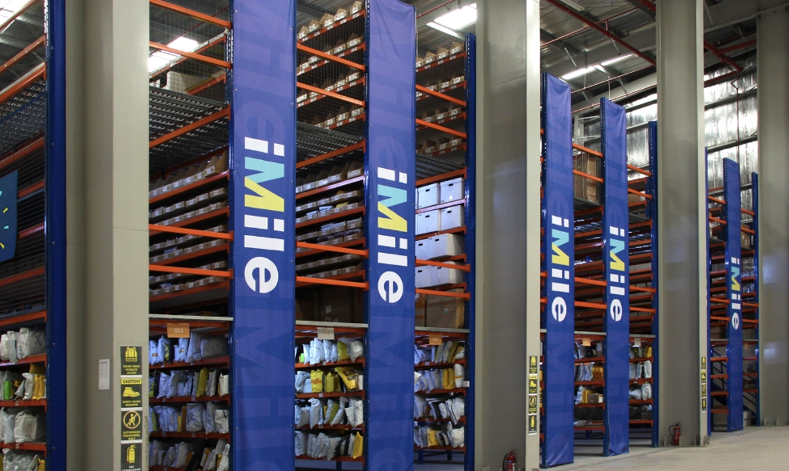
Comprobantes de entrega
Facturación.
Indicadores.
Se otorgan de 30 hasta 60 días de Credito.
Se hacen registros a las plataformas para subir facturas por mes.
Facturación por 900 posiciones.
Se comparten reportes de manera semanal o de acuerdo a la solicitud del cliente.
Se toma evidencia fotográfica de la entrega, lo que permite minimizar errores y garantizar que el paquete llegue al destinatario correcto

Slide 13




www.imile.com

